Slide 1
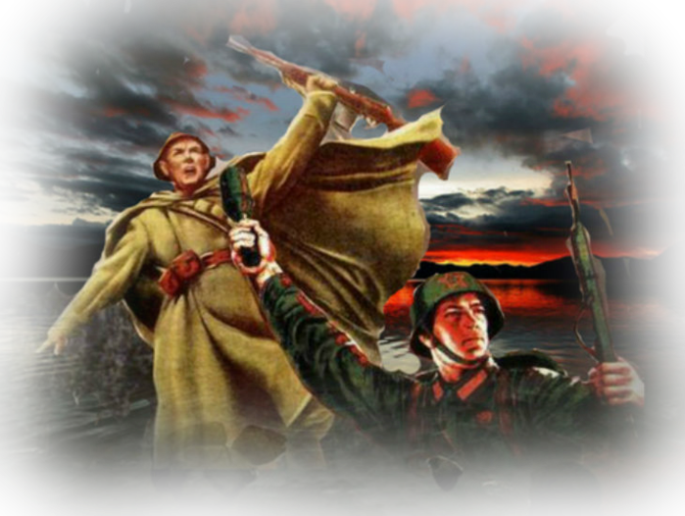
«Букет нашим Ветеранам»
Интегрированное занятие
Воспитатель: Гнедченко О.А.

Slide 2
Задачи:
Формировать у детей представление о подвиге народа, который встал на защиту своей Родины в годы Великой Отечественной войны.
Воспитание чувства гордости и благодарности солдатам и офицерам Великой Отечественной войны, спасшим человечество от фашизма;
Воспитание уважения к ветеранам.
Развивать композиционные навыки, пространственные представления: выделять в работе главное и второстепенное.
Қостілділік компоненті/ Билингвальный компонент: ардагер- ветеран, жеңіс- победа, Ұлы Отан соғысы- Великая Отечественная война

Slide 3
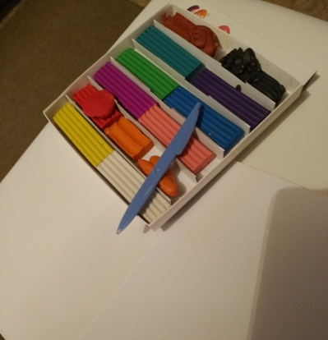
Здравствуйте, уважаемые родители ! Перед началом нашего занятия предлагаю подготовить : пластилин разных цветов; салфетка для рук; доска для лепки, картон.
Здравствуйте, уважаемые родители ! Перед началом нашего занятия предлагаю подготовить : пластилин разных цветов; салфетка для рук; доска для лепки, картон.

Slide 4
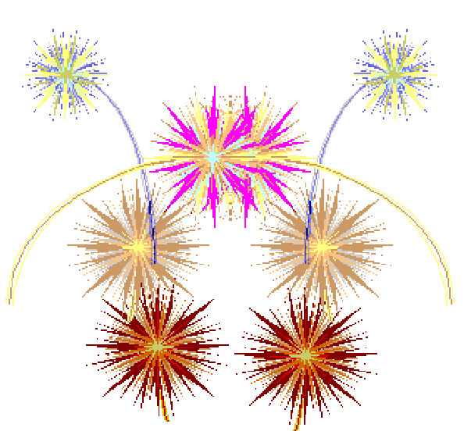
Здравствуйте, ребята!
-Ребята, кто может мне сказать, какое событие мы ежегодно празднуем 9 мая?
9 мая – День Победы
- А какому важному для нашей страны событию, которое случилось много лет назад, посвящен этот праздник?
Окончанию Великой отечественной войны
День Победы.
Майский праздник -
Отмечает вся страна.
Надевают наши деды боевые ордена.
Их с утра зовет дорога на торжественный парад,
И задумчиво с порога вслед им бабушки глядят.

Slide 5
День Победы - самый великий и серьезный праздник не только для казахстана, но и для многих других стран.
Огромная, хорошо вооруженная фашистская армия хотела завоевать все страны мира, а так же и нашу великую Родину.
Началась Великая Отечественная война, которая продолжалась четыре года.
Погибло очень много мирных жителей, детей, были разрушены города и села.
Но наш храбрый народ и наша героическая армия устояли против фашисткой армии, победили их и прогнали из нашей Родины.
Великая Отечественная война закончилась 9 мая 1945 года. Это был великий день.

Slide 6
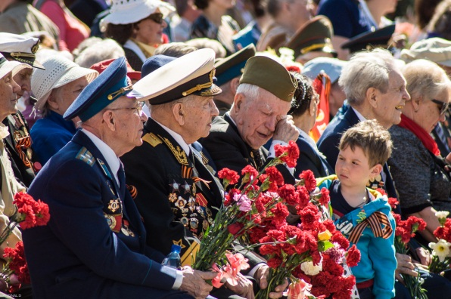
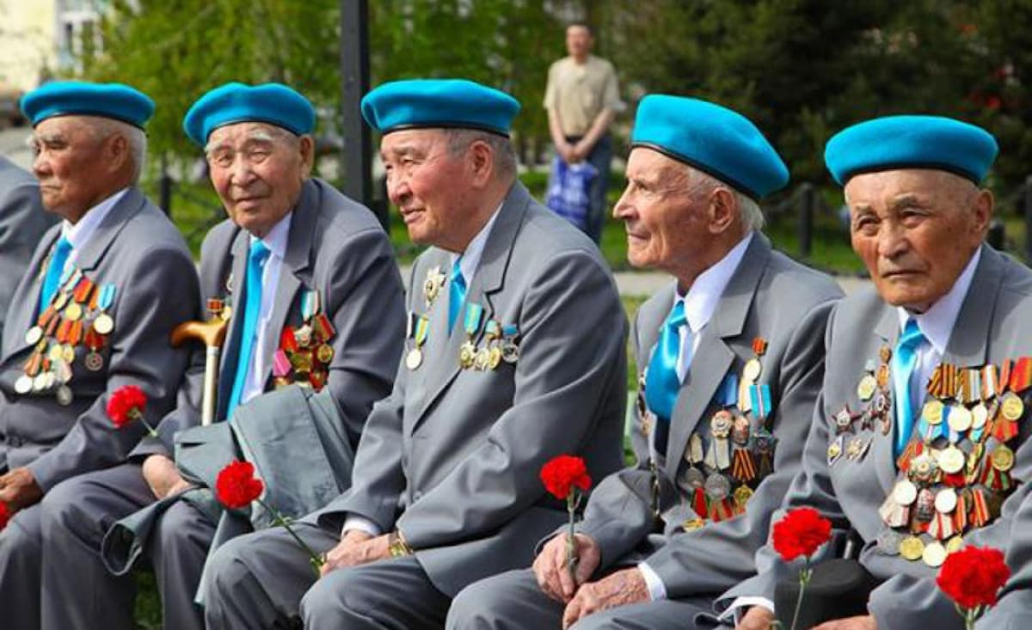
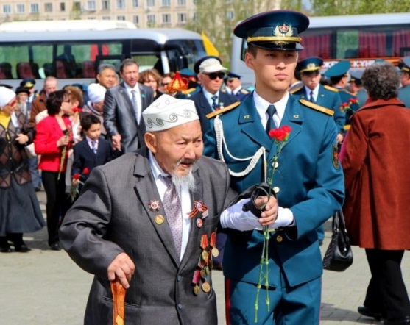
Как отмечают День Победы?
Утром 9 мая, в больших городах России проходят парады, торжественное шествие.
Ветераны надевают ордена и медали. Люди дарят ветеранам цветы.
Участники войны, люди младшего возраста и дети возлагают венки и цветы к военным памятникам.
Вечером, когда стемнеет, начинается салют в честь Победы.

Slide 7
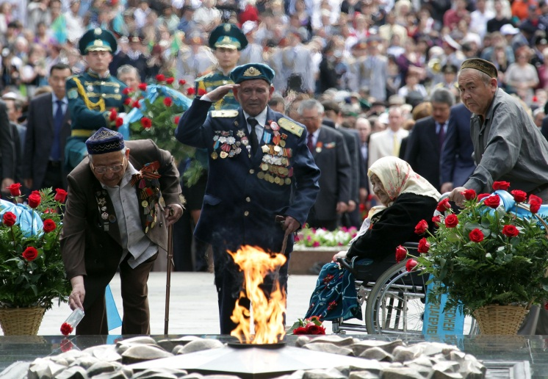
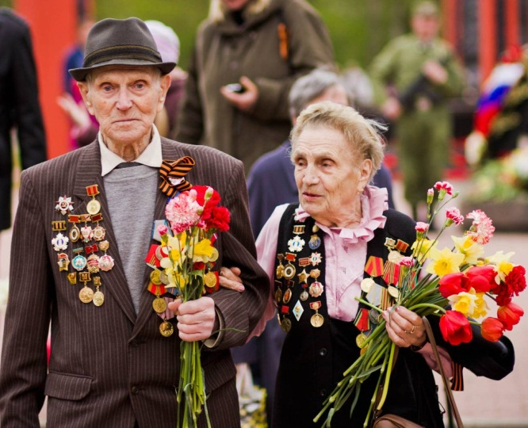
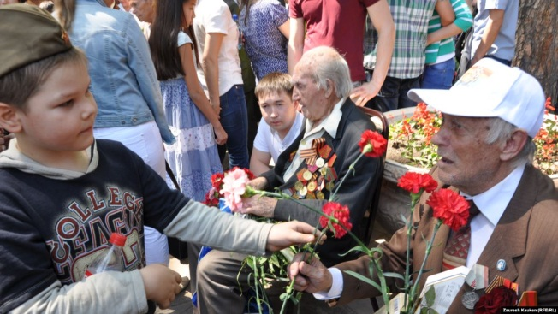
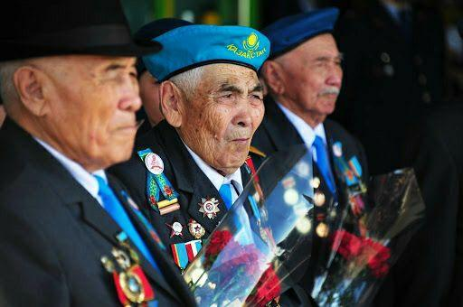
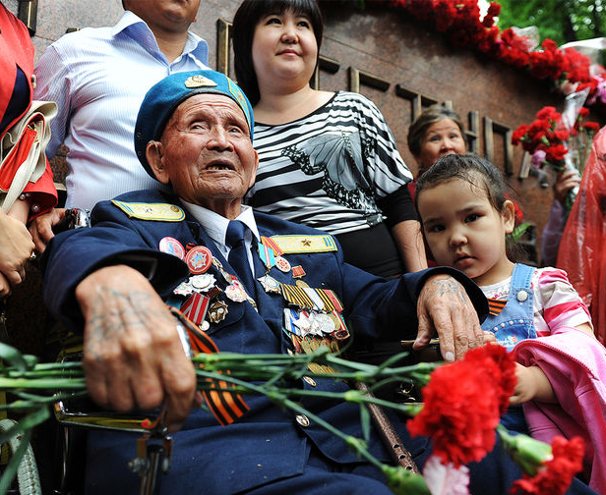
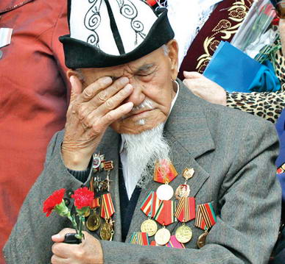
В этот день всем ветеранам принято дарить цветы и благодарить их за мирное небо над нашими головами, за красивую Родину, за счастливое детство, за мир без войны!

Slide 8
Давайте вместе поблагодарим наших прадедушек и прабабушек!

Slide 9
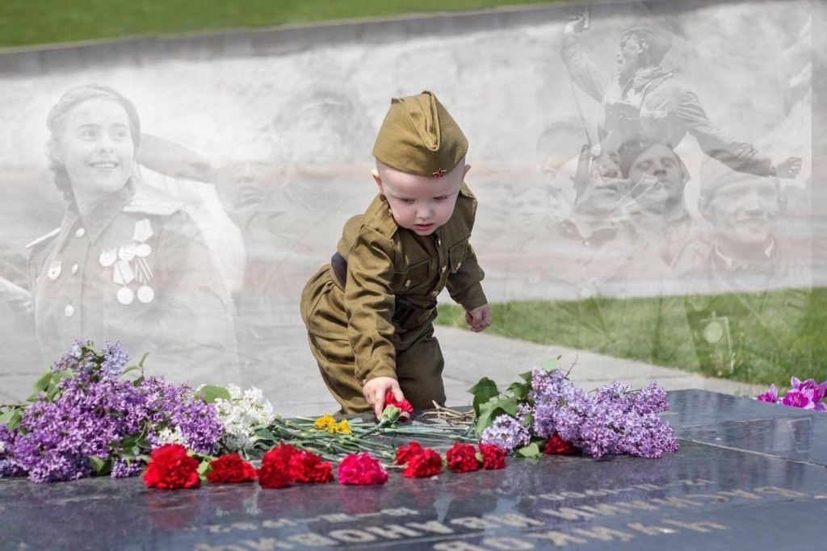
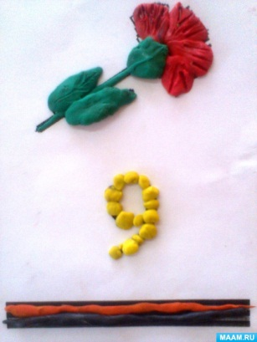
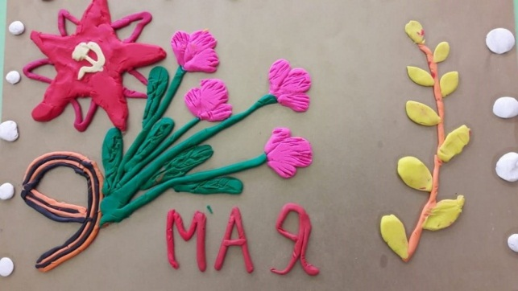
Давайте в подарок нашим ветеранам сделаем букет цветов
Чтобы наши руки и пальчики хорошо работали, давайте сделаем для них разминку.
Утром рано он закрыт, (Кисти рук плотно сомкнуты.)
Но к полудню ближе (Ладони отходят друг от друга)
Раскрывает лепестки,
красоту их вижу. (Пальцы плавно расходятся в разные стороны)
К вечеру цветок опять
закрывает венчик, (Пальцы сомкнуты, образуя закрывшийся цветок) .
И теперь он будет спать (Кисти рук возвращаются в исходное положение.)
До утра, как птенчик. (Кладут кисти рук под щеку, имитируя сон.)

Slide 10
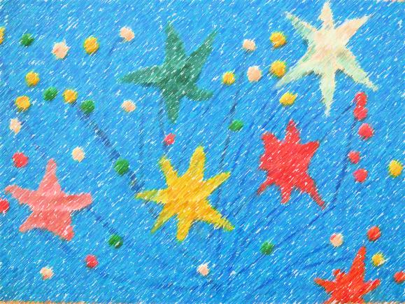
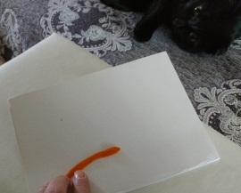
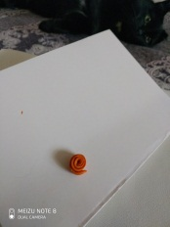
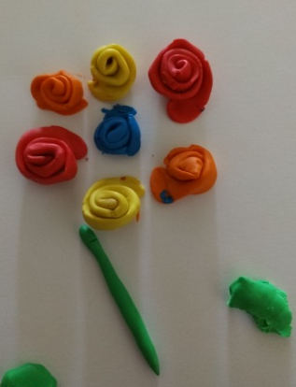
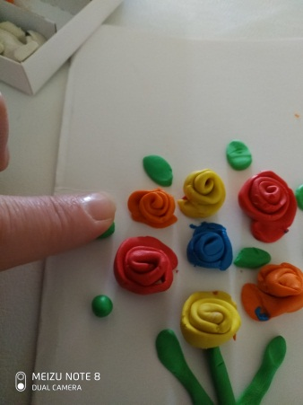
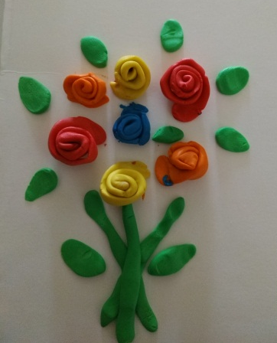
Букет нашим ветеранам
Для того, чтобы сделать цветок: надо взять кусок пластилина и раскатать в колбаску.
Затем его надо сплющить и закрутить.
Крепим цветок к картону при помощи стеки( за край)
Для того, чтобы сделать стебли: три кусочка зеленого пластилина раскатываем в длинный жгут
Листочки делаем из небольших кусочков зеленого пластилина. Сначала катаем шарик, затем его прижимаем к картонке и немного размазываем

Slide 11
Ваши букеты получились, теперь мы можем их подарить нашим ветеранам, Вашим дедушкам и бабушкам!
А наше занятие мне хочется закончить стихотворением
Май… Вовсю щебечут птицы,
И парад идёт в столице.
В орденах шагают деды.
Поздравляем с Днём Победы!

